Slide 1
从勾股弦与出入相补谈起

Slide 2
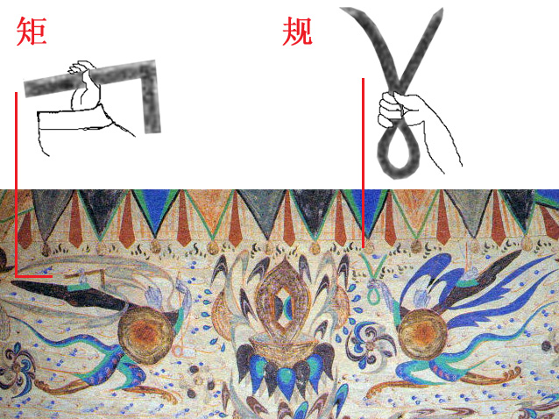
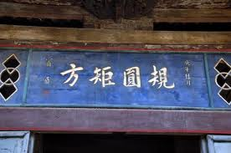
中国古算的测量原理
离娄之明，公输子之巧，不以规矩，不能成方圆——《孟子》

Slide 3
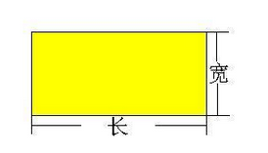
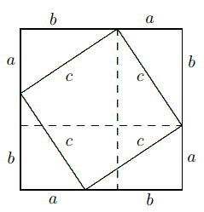
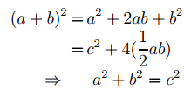
一个很重要的基础
矩形的面积公式
勾股定理

Slide 4
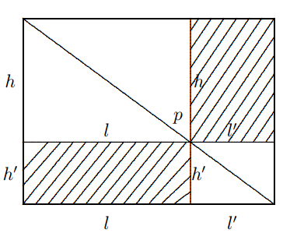
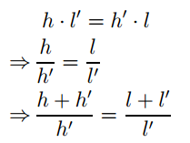
出入相补原理
在一个任意给定的矩形的对角线上任取一点P：
阴影部分的面积关系

Slide 5
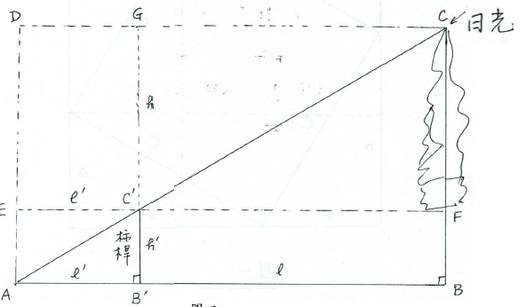
出入相补的实际意义

Slide 6
古希腊的几何基础
古希腊几何的两大基石
定性平面几何
等腰三角形诸多性质的转换使用(对称)
平行四边形诸多性质的转换使用(平行)
定量平面几何
以比值来度量差别
聚焦长度的度量

Slide 7
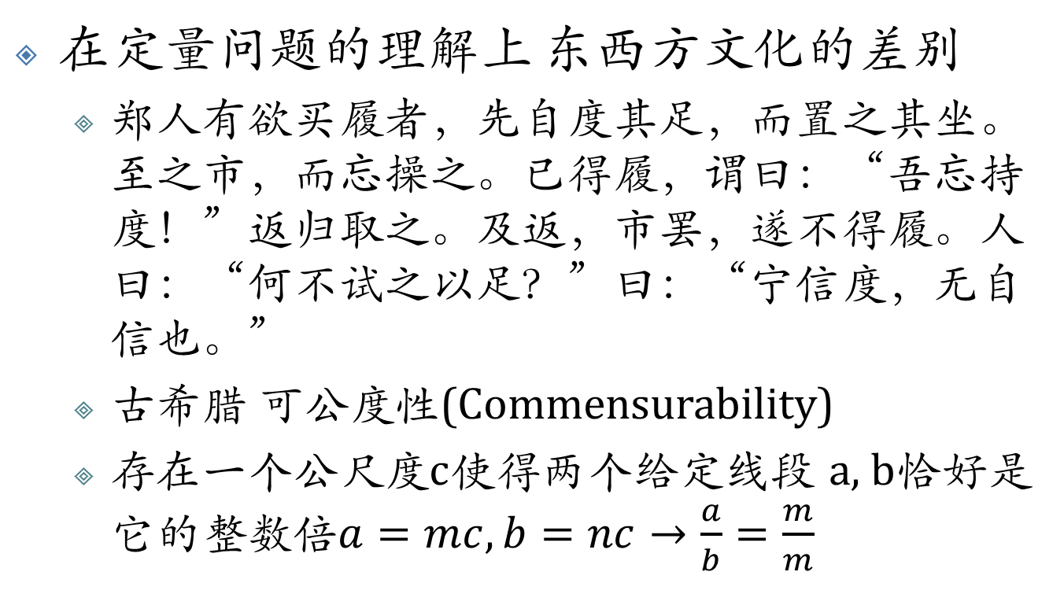
可公度性的提出
在定量问题的理解上 东西方文化的差别
郑人有欲买履者，先自度其足，而置之其坐。至之市，而忘操之。已得履，谓曰：“吾忘持度！”返归取之。及返，市罢，遂不得履。人曰：“何不试之以足？”曰：“宁信度，无自信也。”
古希腊 可公度性(Commensurability)
存在一个公尺度c使得两个给定线段 a, b恰好是它的整数倍$a=mc,b=nc→\frac{a}{b}=\frac{m}{m}$

Slide 8
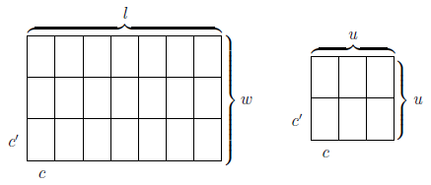
可公度性的贡献
做为“万物皆数”的不证自明的公理(Axiom)
矩形面积的证明

Slide 9
可公度性的几何实质
辗转丈量法
可公度
辗转相除有限步停止
实践上的认知
最大公约数
存在最大的公尺度

Slide 10
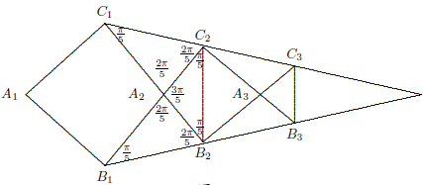
不可公度性的发现
Hippasus
正五边形边与对角线的度量问题
重复进行

Slide 11
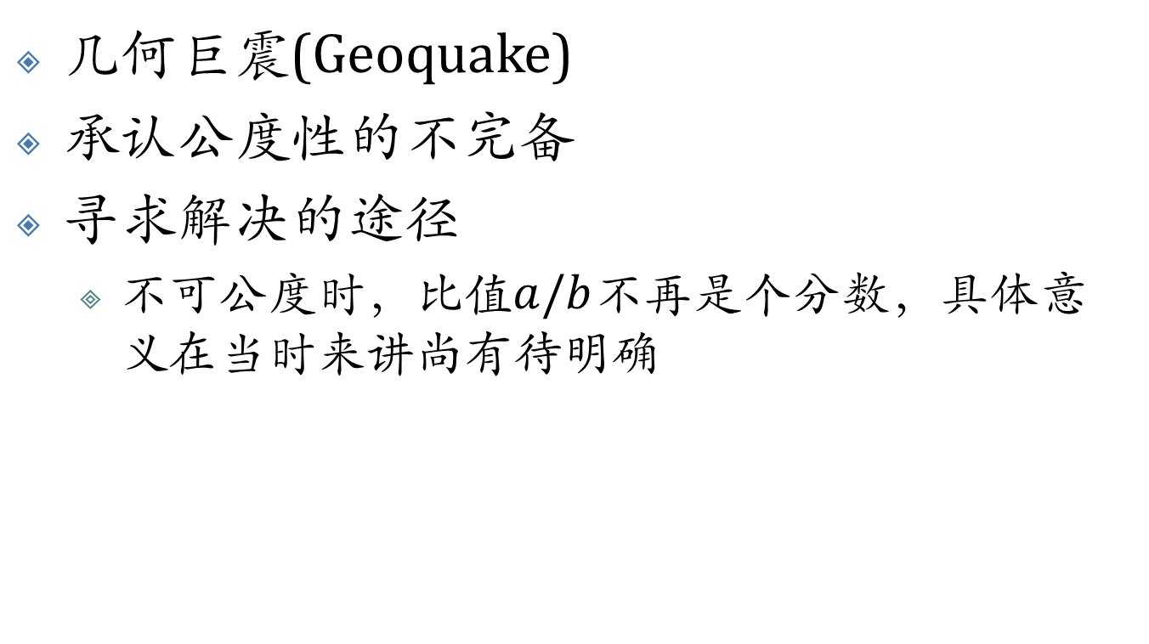
不可公度性的影响
几何巨震(Geoquake)
承认公度性的不完备
寻求解决的途径
不可公度时，比值$a/b$不再是个分数，具体意义在当时来讲尚有待明确

Slide 12
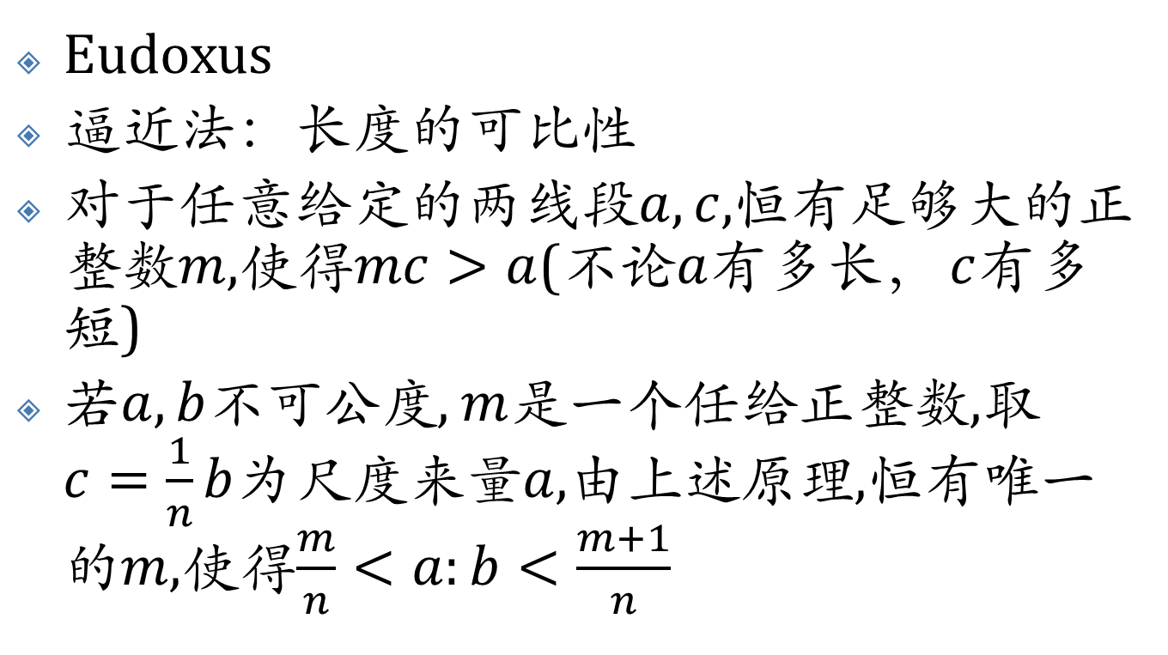
逼近方法
Eudoxus
逼近法：长度的可比性
对于任意给定的两线段$a,c$,恒有足够大的正整数$m$,使得$mc>a$(不论$a$有多长， $c$有多短)
若$a,b$不可公度, $m$是一个任给正整数,取$c=\frac{1}{n}b$为尺度来量$a$,由上述原理,恒有唯一的$m$,使得$\frac{m}{n}<a:b<\frac{m+1}{n}$

Slide 13

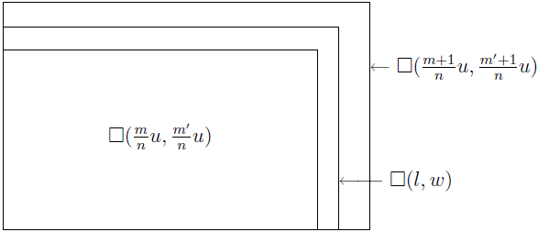


对矩形面积公式的补证
$∎\left(l,w\right):∎\left(u,u\right)=(l:u)∙(w:u)$

Slide 14
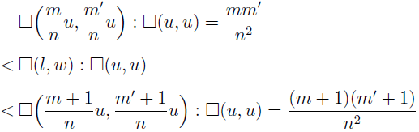


Slide 15
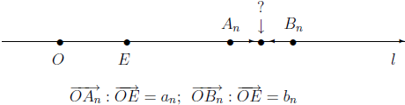
逼近论的几何理解
直线“连续不断，一剪就断”！

Slide 16
中西文化对待公度性理论的不同
思考

